Slide 1
Kryptografia všeobecne
Ján Kotrady

Slide 2
Obsah
Začiatky kryptografie
Bezpečnosť kryptosystému
Symetrické kryptosystémy
Distribúcia kľúča
Diffie-Hellman
Asymetrická kryptografia || Kryptografia s verejným kľúčom
15:43:32
2/ 44

Slide 3
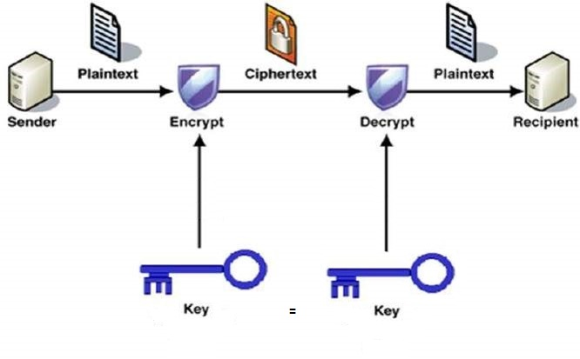
Ako to tam vyzerá?!
Úplný opis kryptosystému
15:43:32
3/ 44

Slide 4
Kryptografia všeobecne
Pôvodne náuka o tajných jazykoch
Kryptografia vs kryptoanalýza
Caesar – posuvná šifra, pevná dĺžka kľúča
COA; KPA; CCA; CPA
Ciele:
    Dôvernosť
    Integrita
    Autentifikácia
    Nepopierateľnosť
    Anonymita
    Nulová znalosť
15:43:32
4/ 44

Slide 5
Delenie
Kryptografia
Symetrická
Asymetrická
Protokoly
BŠ
PŠ
AK
PS
15:43:32
5/ 44

Slide 6
Delenie
Kryptografia
Symetrická
Asymetrická
Protokoly
BŠ
PŠ
AK
PS
15:43:32
6/ 44

Slide 7
Začiatky kryptografie
Pôvodne náuka o tajných jazykoch
Caesar – posuvná šifra, pevná dĺžka kľúča
Richelieu – „matica“
Substitučná šifra
Vigenerova šifra
15:43:32
7/ 44

Slide 8
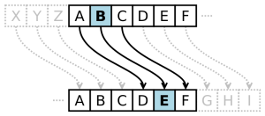
Caesarová šifra
Kľúč = 4
Zašifrujte s kľúčom i=7 text:
Roma aeterna (Večný Rim)
15:43:32
8/ 44

Slide 9
Bezpečnosť Caesarovej šifry
Koľko máme rôzných kľúčov?
Zmena abecedy
Frekvenčná analýza
Využiteľnosť? – CUNI – Detekovanie - FA
15:43:32
9/ 44

Slide 10
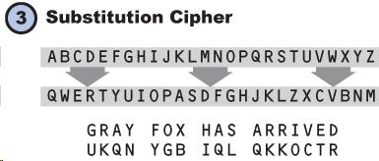
Substitučná šifra
15:43:32
10/ 44

Slide 11
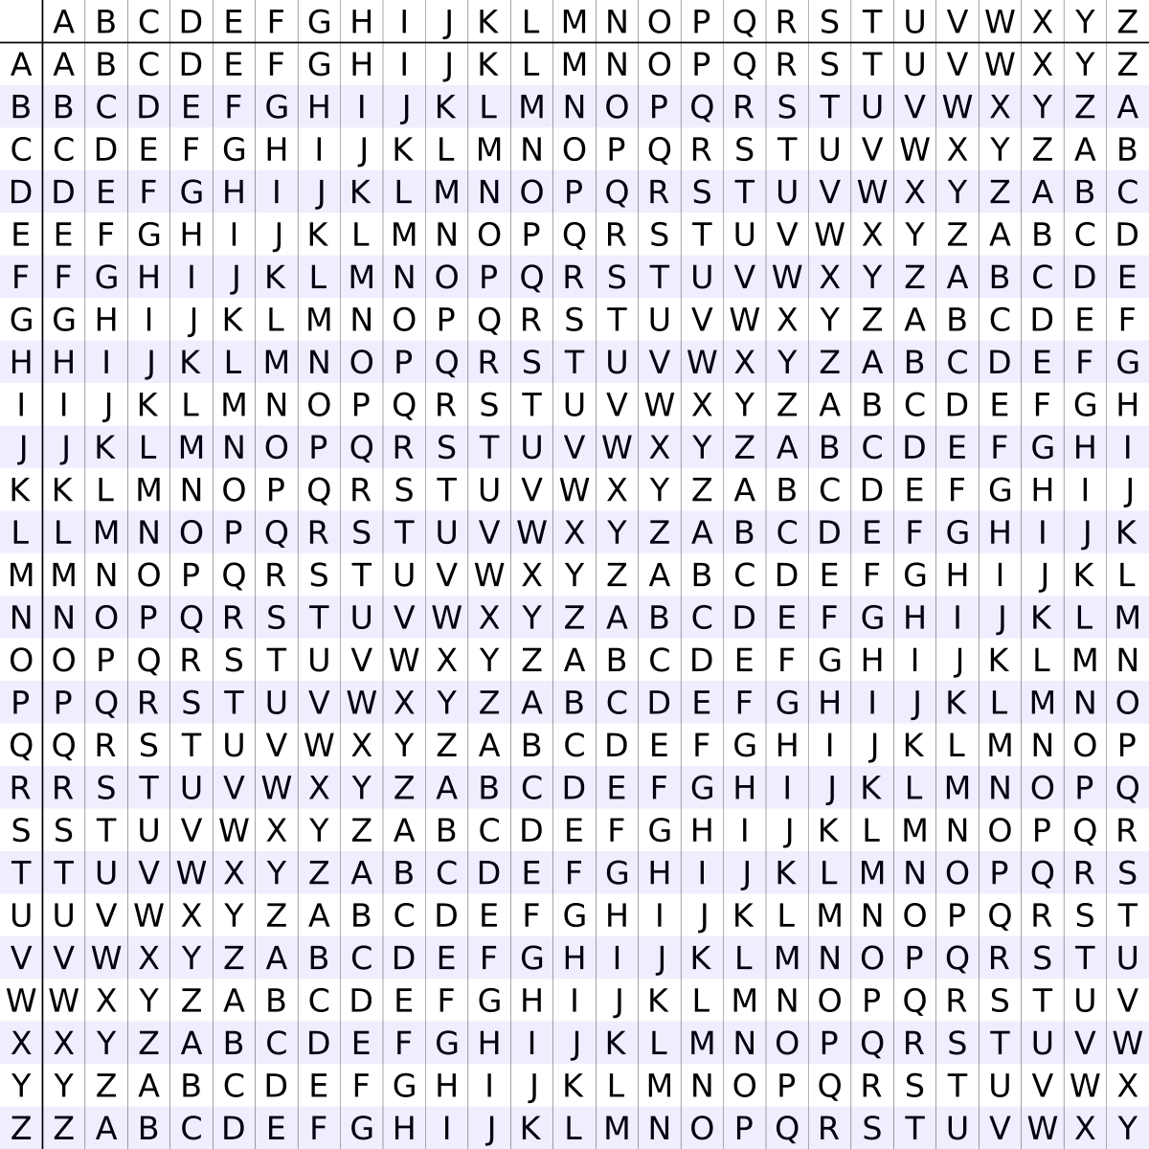
Vigenerová šifra
Kasiskiho metóda – rovnaké casti OT sú šifrované rovnako, ak ich vzájomná vzdialenost je násobkom n . . . nsd offsetov rovnakých castí ŠT
15:43:32
11/ 44

Slide 12
ONE TIME PAD alebo Vernamová šifra
|Kľúč| = |Správa|
Kľúč je dokonale náhodný
Kľúč sa neopakuje
Červená linka
Využiteľnosť? ☹
Vernamová šifra
Kryptografia
15:43:32
12/ 44

Slide 13
Vzdialenosť jednoznačnosti
šifrový text: QWERT
otvorený text: kniha, obraz
kedy je šifrový text jednoznačne dešifrovateľný?
(ekvivalentne) kedy šifrovému textu prislúcha práve jeden „zmysluplný“ kľúč?
15:43:32
13/ 44

Slide 14
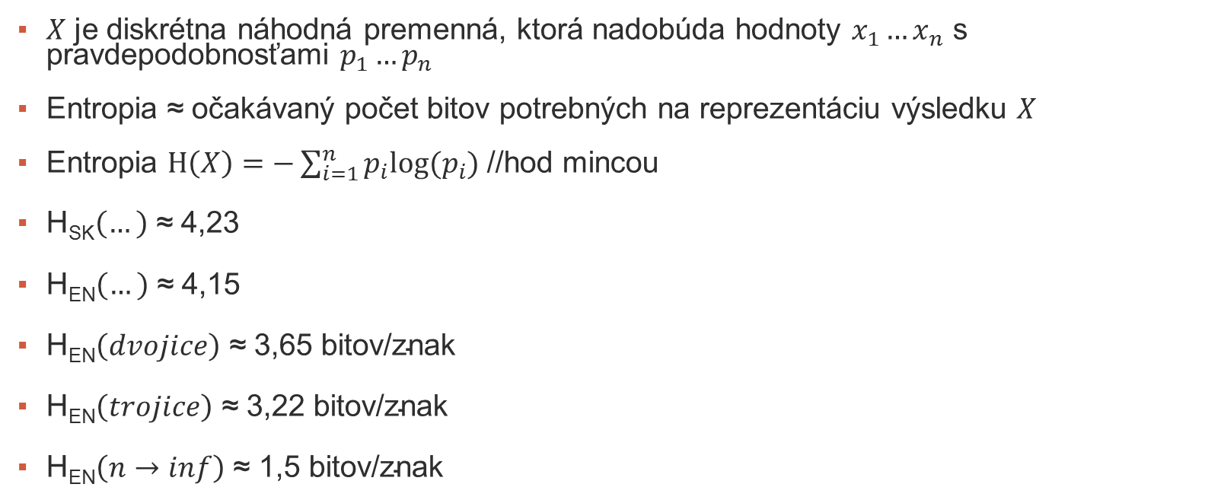
Vzdialenosť jednoznačnosti
$X$ je diskrétna náhodná premenná, ktorá nadobúda hodnoty $x_{1}…x_{n}$ s pravdepodobnosťami $p_{1}…p_{n}$
Entropia ≈ očakávaný počet bitov potrebných na reprezentáciu výsledku $X$
Entropia $H\left(X\right)=−\sum_{i=1}^{n}{p_{i}log⁡(p_{i})}$ //hod mincou
$\text{H}\text{SK}\left(…\right) \text{≈} \text{4,23}$
$\text{H}\text{EN}\left(…\right) \text{≈} \text{4,}$15
$\text{H}\text{EN}\left(dvojice\right) \text{≈} \text{3,65 }\text{bitov}\text{/}\text{znak}$
$\text{H}\text{EN}\left(trojice\right) \text{≈} \text{3,22 }\text{bitov}\text{/}\text{znak}$
$\text{H}\text{EN}\left(n→inf\right) \text{≈} \text{1,5 }\text{bitov}\text{/}\text{znak}$
14/ 44

Slide 15
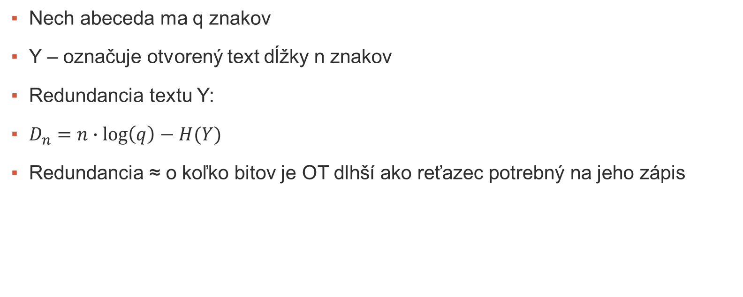
Vzdialenosť jednoznačnosti
Nech abeceda ma q znakov
Y – označuje otvorený text dĺžky n znakov
Redundancia textu Y:
$D_{n}=n∙\log\left(q\right)−H(Y)$
Redundancia ≈ o koľko bitov je OT dlhší ako reťazec potrebný na jeho zápis
15/ 44

Slide 16
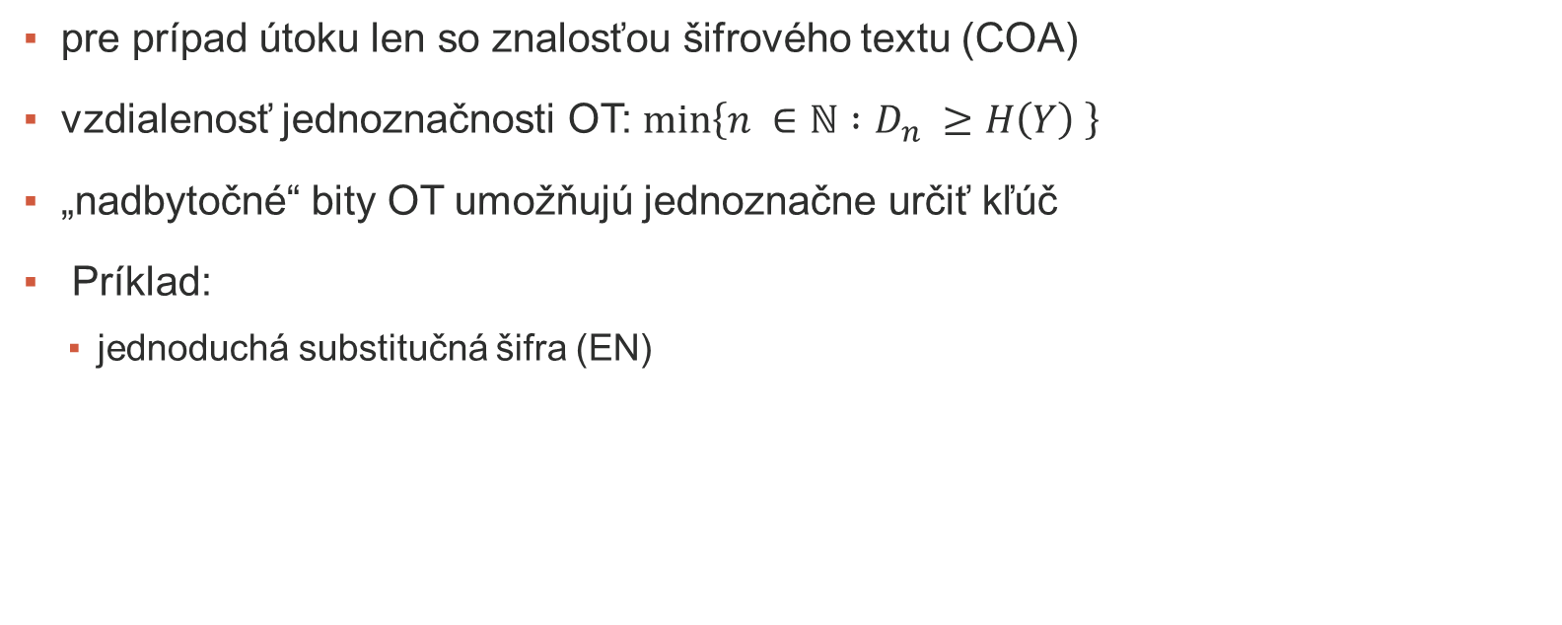
Vzdialenosť jednoznačnosti
pre prípad útoku len so znalosťou šifrového textu (COA)
vzdialenosť jednoznačnosti OT: $\min\left\{n ∈ℕ :D_{n} ≥H\left(Y\right) \right\}$
„nadbytočné“ bity OT umožňujú jednoznačne určiť kľúč
Príklad:
  jednoduchá substitučná šifra (EN)
15:43:32
16/ 44

Slide 17
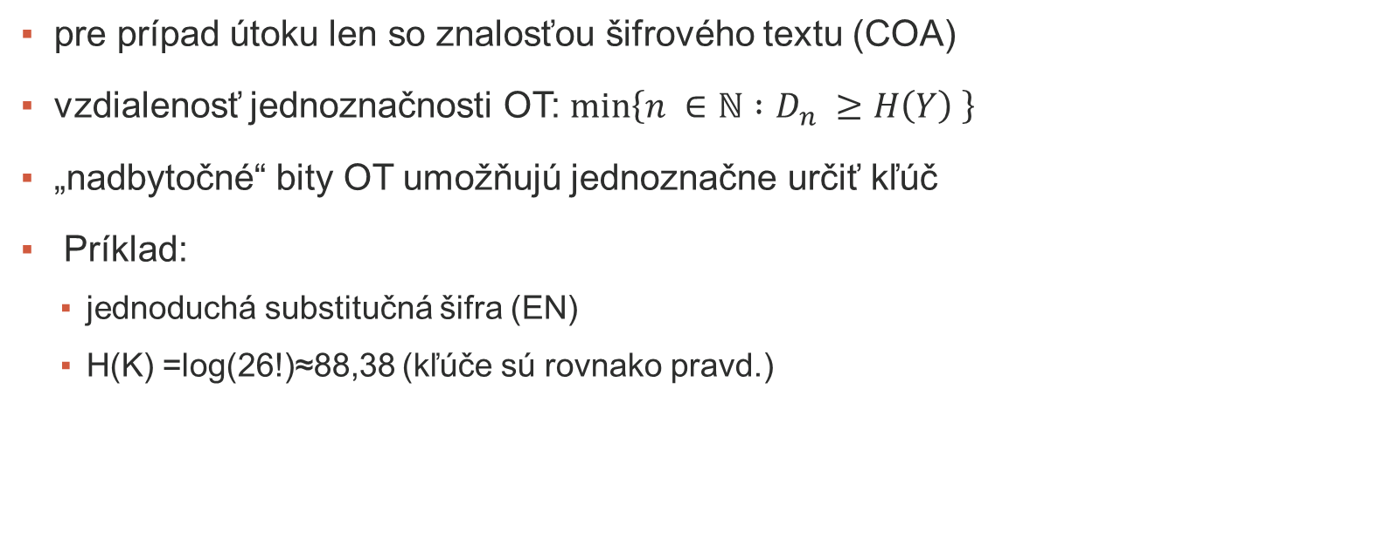
Vzdialenosť jednoznačnosti
pre prípad útoku len so znalosťou šifrového textu (COA)
vzdialenosť jednoznačnosti OT: $\min\left\{n ∈ℕ :D_{n} ≥H\left(Y\right) \right\}$
„nadbytočné“ bity OT umožňujú jednoznačne určiť kľúč
Príklad:
  jednoduchá substitučná šifra (EN)
  H(K) =log(26!)≈88,38 (kľúče sú rovnako pravd.)
15:43:32
17/ 44

Slide 18
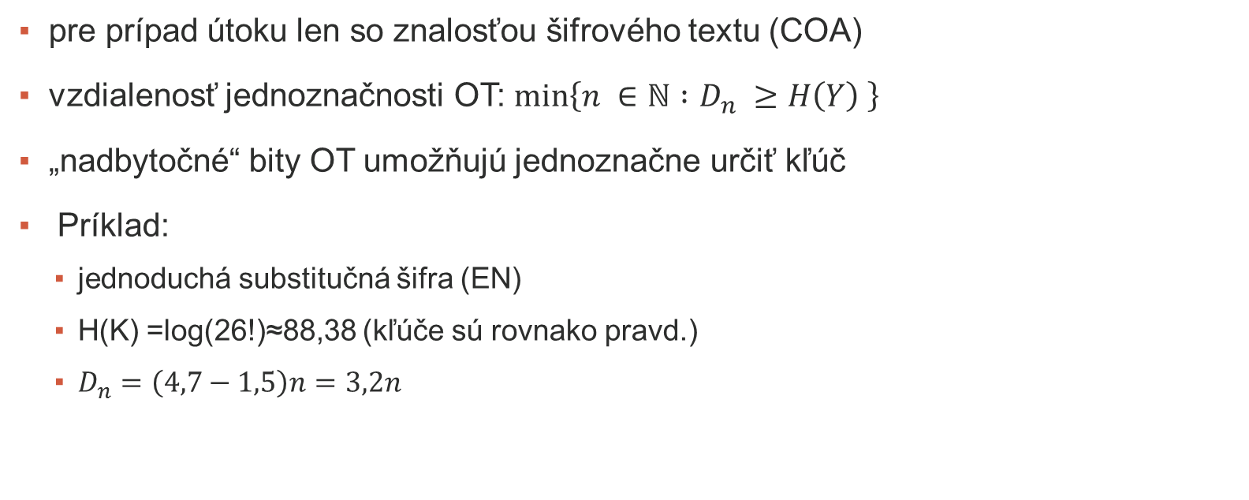
Vzdialenosť jednoznačnosti
pre prípad útoku len so znalosťou šifrového textu (COA)
vzdialenosť jednoznačnosti OT: $\min\left\{n ∈ℕ :D_{n} ≥H\left(Y\right) \right\}$
„nadbytočné“ bity OT umožňujú jednoznačne určiť kľúč
Príklad:
  jednoduchá substitučná šifra (EN)
  H(K) =log(26!)≈88,38 (kľúče sú rovnako pravd.)
  $D_{n}=\left(4,7−1,5\right)n=3,2n$
15:43:32
18/ 44

Slide 19
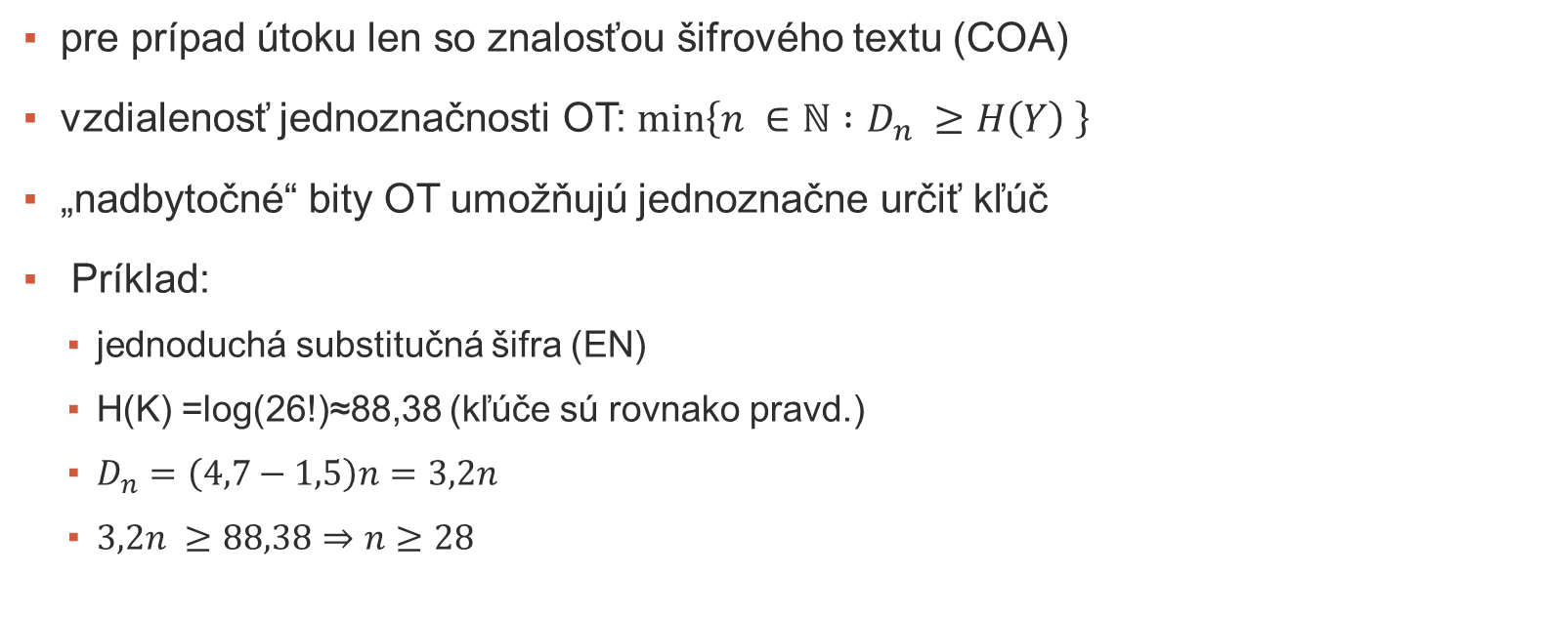
Vzdialenosť jednoznačnosti
pre prípad útoku len so znalosťou šifrového textu (COA)
vzdialenosť jednoznačnosti OT: $\min\left\{n ∈ℕ :D_{n} ≥H\left(Y\right) \right\}$
„nadbytočné“ bity OT umožňujú jednoznačne určiť kľúč
Príklad:
  jednoduchá substitučná šifra (EN)
  H(K) =log(26!)≈88,38 (kľúče sú rovnako pravd.)
  $D_{n}=\left(4,7−1,5\right)n=3,2n$
  $3,2n ≥88,38⇒n≥28$
15:43:32
19/ 44

Slide 20
Bezpečnosť všeobecne
Znalosť šifrovania ?
  RC4
20/ 44

Slide 21
Bezpečnosť všeobecne
Znalosť šifrovania ?
  RC4 - Patent
Kerckhoffsov princíp – KS je bezpečný, keď z prijatého kryptotextu nevieme bez znalosti kľúča odvodiť pôvodný text, aj napriek verejne známemu spôsobu šifrovania
Ako nie je možné niečo vypočítať, získať? O čom hovorí pojem nie je možné?
Pojem informatika a algoritmus
  Prakticky neriešiteľný problém
  Šifrovanie a dešifrovanie pri známom kľúči realizovať efektívnym algoritmom
21/ 44

Slide 22
Symetrická kryptografia
Rovnosť kľúčov
  AES, DES, Prúdové šifry
Vigenerová šifra ≈ ?XOR?
OT XOR KRYPTOTEX = KĽÚČ
OT XOR KĽÚČ = KRYPTOTEXT; OT XOR OT XOR KĽÚČ = KRYPTOTEX XOR OT
Úloha – Distribúcia kľúča medzi 2 osoby
22/ 44

Slide 23
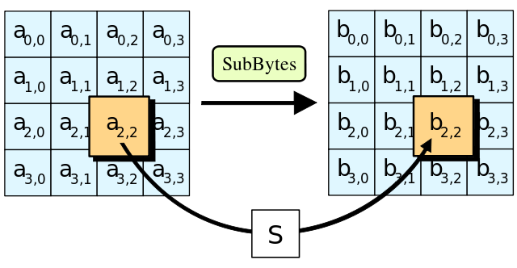
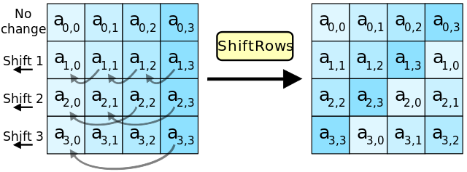
AES
ShiftRows + MixColumns vytvára difúziu
SubBytes je nelineárny
15:43:32
23/ 44

Slide 24
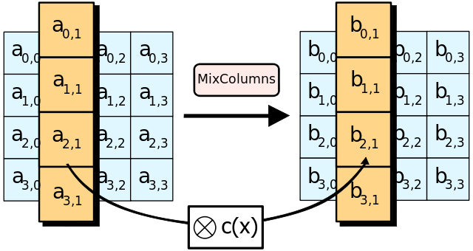
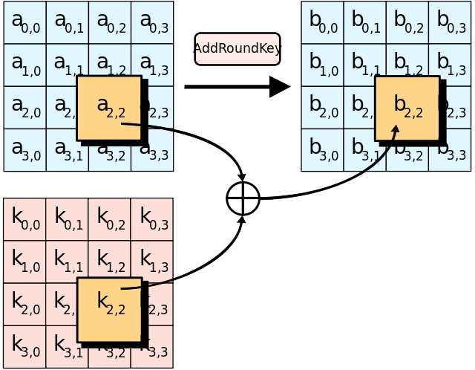
AES
Pocet rúnd je 10,12,14, záleží od dĺžky kľúča
15:43:32
24/ 44

Slide 25
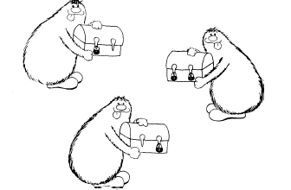
Dohoda na kľúči
Osoby, ktoré sa nepoznajú, sa potrebujú dohodnúť na kľúči, AKO?
25/ 44

Slide 26
Dohoda na kľúči
Príklad so XOR
Otvorený text: 101011
K1: 011011
K2: 101010
26/ 44

Slide 27
Dohoda na kľúči
Príklad so XOR
Otvorený text: 101011
K1: 011011
K2: 101010
Útok ak nepoznáme šifrovania / ak poznáme šifrovanie?
27/ 44

Slide 28



Diffie-Hellman - 1976
$\left(G,×\right), α ϵ G, ord\left(α\right)=n$
A
B
$$x ϵ {\text{ℤ}}_{n}$$
$$\text{y} ϵ {\text{ℤ}}_{n}$$
28/ 44

Slide 29


Diffie-Hellman - 1976
$\left(G,×\right), α ϵ G, ord\left(α\right)=n$
A
B
$$x ϵ {\text{ℤ}}_{n}$$
$$\text{y} ϵ {\text{ℤ}}_{n}$$
$$a=α^{x}$$
29/ 44

Slide 30

Diffie-Hellman - 1976
$\left(G,×\right), α ϵ G, ord\left(α\right)=n$
A
B
$$x ϵ {\text{ℤ}}_{n}$$
$$\text{y} ϵ {\text{ℤ}}_{n}$$
$$a=α^{x}$$
$$b=α^{y}$$
30/ 44

Slide 31



Diffie-Hellman – 1976
$\left(G,×\right), α ϵ G, ord\left(α\right)=n$
A
B
$$x ϵ {\text{ℤ}}_{n}$$
$$\text{y} ϵ {\text{ℤ}}_{n}$$
$$a=α^{x}$$
$$b=α^{y}$$
$K=b^{x}$ $=α^{xy}$
$$K=α^{xy}$$
$$K=a^{y}=α^{xy}$$
31/ 44

Slide 32

Diffie-Hellman – 1976
Man-in-the-middle attack
$\left(G,×\right), α ϵ G, ord\left(α\right)=n$
A
C
B
$$x ϵ {\text{ℤ}}_{n}$$
$$x′ ϵ {\text{ℤ}}_{n}$$
$$\text{y} ϵ {\text{ℤ}}_{n}$$
32/ 44

Slide 33

Diffie-Hellman – 1976
Man-in-the-middle attack
$\left(G,×\right), α ϵ G, ord\left(α\right)=n$
A
C
B
$$x ϵ {\text{ℤ}}_{n}$$
$$x′ ϵ {\text{ℤ}}_{n}$$
$$\text{y} ϵ {\text{ℤ}}_{n}$$
$$a=α^{x}$$
33/ 44

Slide 34

Diffie-Hellman – 1976
Man-in-the-middle attack
$\left(G,×\right), α ϵ G, ord\left(α\right)=n$
A
C
B
$$x ϵ {\text{ℤ}}_{n}$$
$$x′ ϵ {\text{ℤ}}_{n}$$
$$\text{y} ϵ {\text{ℤ}}_{n}$$
$$a=α^{x}$$
$$a′=α^{x′}$$
34/ 44

Slide 35

Diffie-Hellman – 1976
Man-in-the-middle attack
$\left(G,×\right), α ϵ G, ord\left(α\right)=n$
A
C
B
$$x ϵ {\text{ℤ}}_{n}$$
$$x′ ϵ {\text{ℤ}}_{n}$$
$$\text{y} ϵ {\text{ℤ}}_{n}$$
$$a=α^{x}$$
$$a′=α^{x′}$$
$$b=α^{y}$$
35/ 44

Slide 36
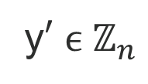

Diffie-Hellman – 1976
Man-in-the-middle attack
$\left(G,×\right), α ϵ G, ord\left(α\right)=n$
A
C
B
$$x ϵ {\text{ℤ}}_{n}$$
$$x′ ϵ {\text{ℤ}}_{n}$$
$$\text{y} ϵ {\text{ℤ}}_{n}$$
$$a=α^{x}$$
$$a′=α^{x′}$$
y$′ ϵ {\text{ℤ}}_{n}$
$$b′=α^{y′}$$
$$b=α^{y}$$
36/ 44

Slide 37




Diffie-Hellman – 1976
Man-in-the-middle attack
$\left(G,×\right), α ϵ G, ord\left(α\right)=n$
A
C
B
$$x ϵ {\text{ℤ}}_{n}$$
$$x′ ϵ {\text{ℤ}}_{n}$$
$$\text{y} ϵ {\text{ℤ}}_{n}$$
$$a=α^{x}$$
$$a′=α^{x′}$$
y$′ ϵ {\text{ℤ}}_{n}$
$$b′=α^{y′}$$
$$b=α^{y}$$
$$K=α^{xy′}$$
$$K_{A}=α^{xy′}$$
$$K_{B}=α^{x′y}$$
$$K=α^{x′y}$$
37/ 44

Slide 38
Asymetrická kryptografia
Jednosmerné funkcie
    Rýchlo spočítateľné
    Tažko inverzné
    Existuje tajomstvo výpočtu
Verejný kľúč
Násobenie – prvočíselný rozklad
Modulárna aritmetika
Dohoda na kľúči pre ďalšiu komunikáciu
38/ 44

Slide 39
Symetrická kryptografia
15:43:32
39/ 44

Slide 40
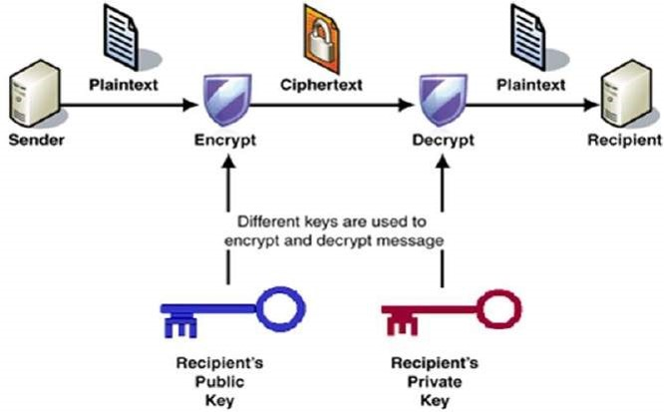
Asymetrická kryptografia
Úplný opis kryptosystému
15:43:32
40/ 44

Slide 41
Rabinov kryptografický systém
Faktorizácia
p,q prvočísla, |p| = |q|
n=p×q
c = m^2 mod n
Ako dešifrovať ? Najsť všetky 4 čísla a vybrat vhodne ?
CRT; GROUP THEORY
41/ 44

Slide 42

RSA
Pre RSA platí nasledovne:
n=pq
ϕ=(p−1)(q−1) (eulerova funkcia)
nsd(e,ϕ)=1, e < ϕ
de ≡ 1(modϕ)
e – sukromný kľúč, d – verejný kľúč
Eulerová veta: $a^{φ(N)}≡1 \left(mod N\right);nsd\left(n,a\right)=1$
42/ 44

Slide 43
Asymetrická kryptografia ako podpisové schéma
Výmena celeho procesu
Ako niekoho presvedciť, že sme to naozaj my?
Nevieme sfalšovať podpis
c = m^2 mod n
RSA
Autentifikačné protokoly
43/ 44

Slide 44
Ďakujem za pozornosť. Otázky?
44/ 44

